Slide 1


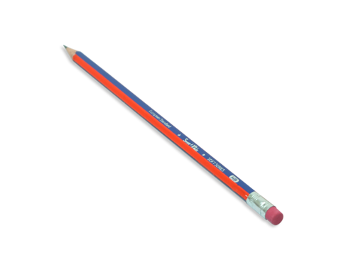


CHUẨN BỊ

Slide 2


TIẾNG VIỆT 3

Slide 3
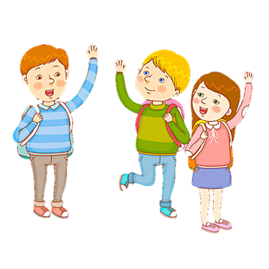

Luyện tập: Viết đoạn văn kể lại hoạt động quan sát được trong tranh

Slide 4

KHỞI ĐỘNG

Slide 5

+ Nói về hoạt động ngoài trời mà em được tham gia.
+ Em có cảm nghĩ gì khi tham gia hoạt động đó?

Slide 6
Luyện tập

Slide 7
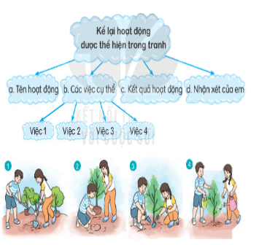
1. Quan sát tranh, viết đoạn văn kể lại hoạt động của các bạn nhỏ trong tranh.
Notes:
Phần này GV tổ chức khoảng nửa tiết

Slide 8
2. Trao đổi bài làm trong nhóm để sửa lỗi và bổ sung ý cần thiết.
Notes:
Phần này GV tổ chức khoảng nửa tiết

Slide 9
Các bạn đang cùng nhau trồng cây. Việc đầu tiên, các bạn đào hố để trồng cây. Tiếp theo, các bạn đặt cây xuống hố. Sau khi đặt cây thật ngay ngắn, các bạn vun đất vào hố. Cuối cùng, các bạn lấy nước tưới cho cây. Kết quả, các bạn đã trồng được một cây xanh trong vườn trường. Em thấy hoạt động này thật vui và ý nghĩa. Nó giúp cho môi trường trở nên trong lành hơn.
Hôm qua, tôi và các bạn đã tham gia "Ngày hội trồng cây" và trải nghiệm việc trồng cây xanh. Đầu tiên, chúng tôi đã đào một chiếc hố nhỏ để đặt cây. Tôi và bạn …. cầm cây, đặt cẩn thận vào hố. Chúng tôi dùng xẻng để lấy đất và lấp lại xung quanh cây. Sau đó, chúng tôi đi lấy nước từ chỗ gần nhất và tưới cho cây. Chúng tôi mong rằng cây sẽ phát triển tươi tốt . Việc tham gia trồng cây không chỉ giúp tôi và bạn bè của mình có thể góp phần bảo vệ môi trường mà còn giúp chúng tôi đoàn kết, yêu thương nhau hơn.

Slide 10

Notes:
Phần này GV tổ chức khoảng nửa tiết

Slide 11

EM CẦN NHỚ NHỮNG GÌ CHO BÀI HỌC HÔM NAY?

Slide 12
DẶN DÒ

